Slide 1
§5.4 马氏吸收链
EX.1 另一类迷宫问题
2
3
迷宫的四个分隔间都是相通的,在第四分隔间里放有食物
1
4(食物)
分析 老鼠受到食物的吸引
不会再运动到其它房间.
老鼠运动过程的转移矩阵为
电子科技大学

Slide 2
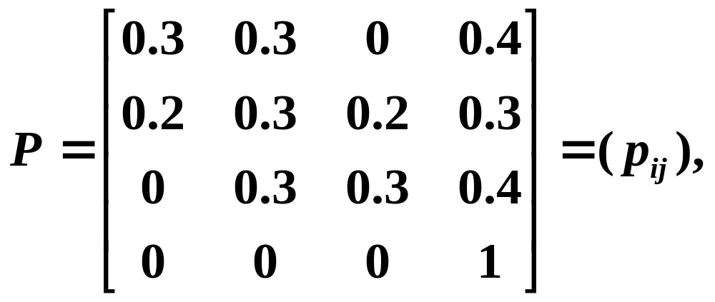
有两个特点：
1.老鼠一旦进入状态4，它将永远停留在状态4;
2. 从任何一个状态出发，都可以进入状态4 .
电子科技大学

Slide 3
定义5.4.1 若马氏链至少含有一个吸收状态，并且从每一个非吸收状态出发，都可以到达某个吸收状态，称此马氏链为吸收链.
EX.2 设马氏链的状态空间E={0, 1, 2, …, a}, 状态转移图为
p
…
a－1
a
1
1
0
q
1
其一步转移矩阵为
电子科技大学

Slide 4
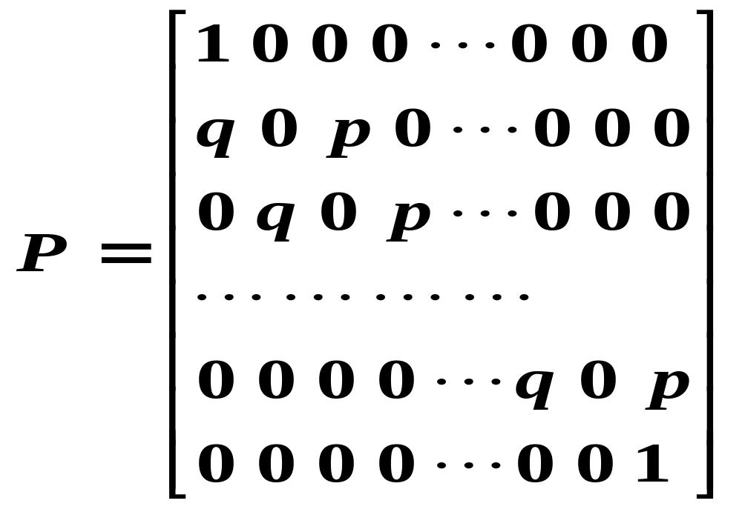
(0<q<1, 0<p<1 )
0和a 是吸收状态，是吸收链.
电子科技大学

Slide 5
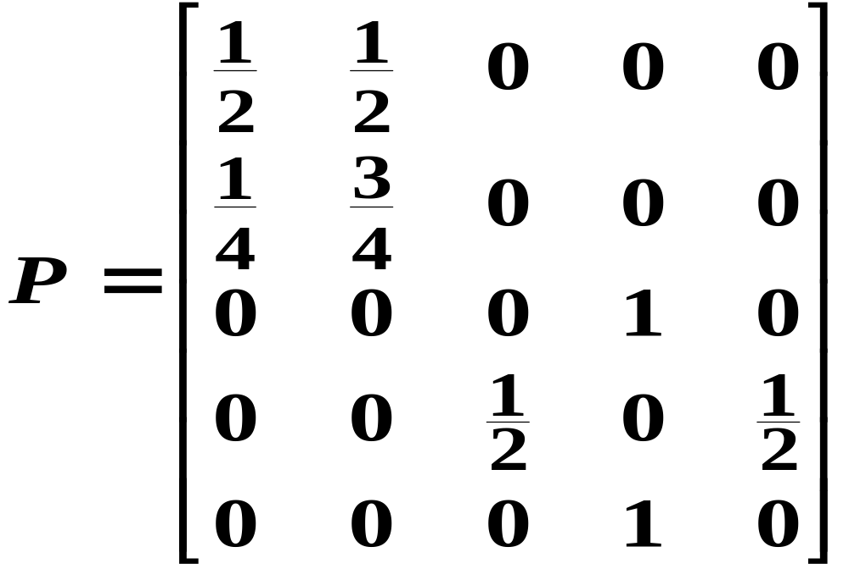
EX.3 设马氏链的状态空间E={1,2,3,4,5},
其一步转移矩阵为
1
2
3
4
5
1
2
3
4
5
电子科技大学

Slide 6
其一步状态转移图如下
1/2
1
1/2
1/2
3/4
1
2
3
4
5
1/4
1/2
1
不是吸收链.
EX.4 醉汉问题
状态空间E={1, ,2, 3, 4, 5}
状态转移图为
1
1/3
1/3
1/3
1
1/3
1/3
1/3
1
2
3
4
5
1/3
1/3
1/3
电子科技大学

Slide 7
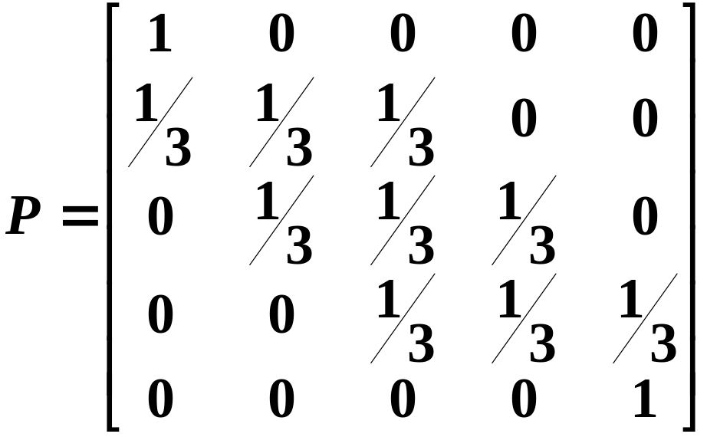
转移概率矩阵为
1和5 是吸收状态，是吸收链.
如何计算他从各街口回家或重回酒吧的平均徘徊次数？
电子科技大学

Slide 8
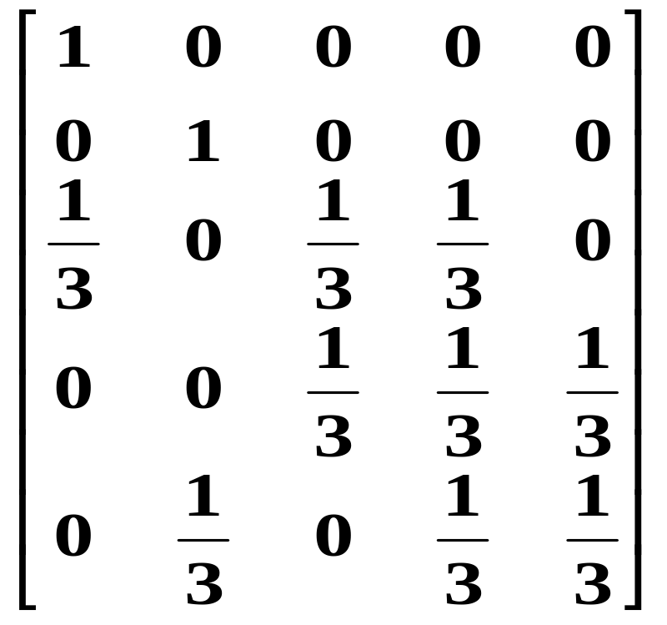
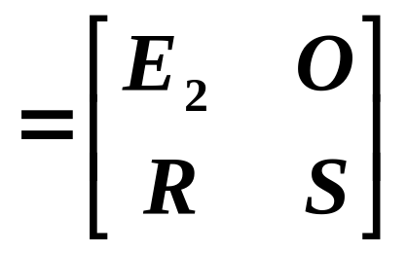
对矩阵P 进行 初等行变换与初等列变换，（行列变换同时进行）得到P的等价矩阵：
1 5 2 3 4
1
5
2
3
4
T =
电子科技大学

Slide 9
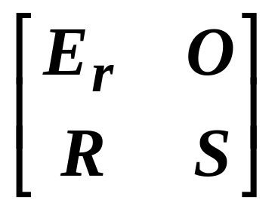
一般，有n个状态，r 个吸收状态的吸收链的转移矩阵的标准形式为：
其中，S 为n-r× n-r 矩阵
S 是非吸收状态到非吸收状态的转移矩阵.
定义5.4.2 在吸收链的标准形式中，称
F=（E_{n-r}－S）^{－1}
为基矩阵.
电子科技大学

Slide 10
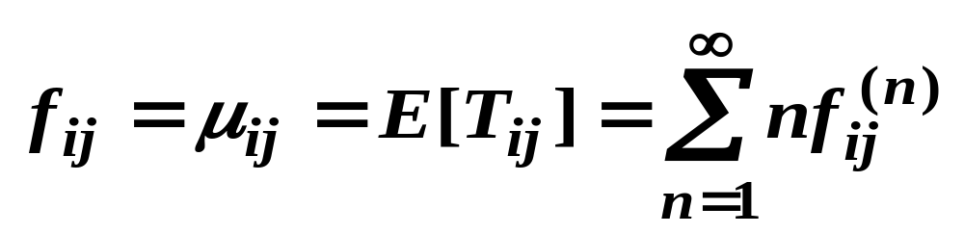
定理5.4.3 设吸收链的基矩阵为F，有
1）F的元素f_{ij} 是从非吸收状态“i”到达非吸收状态“j ”的平均转移步数，即
2）F 的第i 行元素之和是从非吸收状态“ i ”出发，被某个吸收状态吸收之前的平均转移步数.
问题1 计算§5.3 EX.6 中从赢利N — 1个单位到达破产或目标值N的平均经营次数.
电子科技大学

Slide 11
问题2 计算醉汉从各街口回家或重回酒吧的平均徘徊次数？
问题3 计算上一节企业经营问题EX.6 中从赢利N －1个单位到破产的概率.
定理5.4.4 令
B=FR=(E_{s}－S)^{－1}R= (b_{ij})
则b_{ij}是从非吸收状态i出发，被吸收状态j 吸收的概率.
电子科技大学

Slide 12
EX.5 智力竞赛问题 甲乙两队进行智力竞赛，赛前规定如下
1）比赛前双方各记 2 分；
2）每比赛一次胜方得1分，负方则扣去1分，有一队总分达4分时结束比赛.
甲队赢1分的概率为p, 0＜p＜1，讨论：
1）甲队获得1，2，3分的平均转移次数？
2）决出胜负时,甲队分数的平均转移次数？
3）甲队最终获胜的概率？
电子科技大学

Slide 13
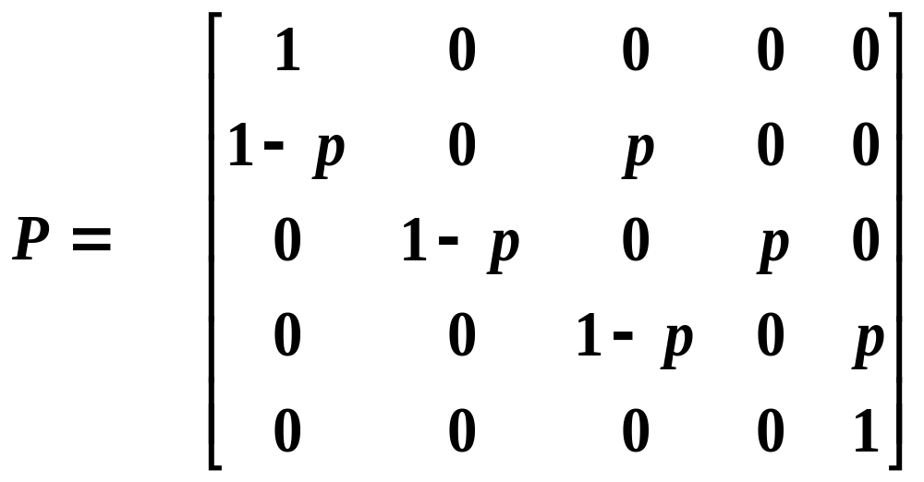
分析 甲队的可能得分是0、1、2、3、4，其中0、4是吸收状态，1、2、3是非吸收状态并且2 是初始状态.
转移矩阵为
0 1 2 3 4
0
1
2
3
4
电子科技大学

Slide 14
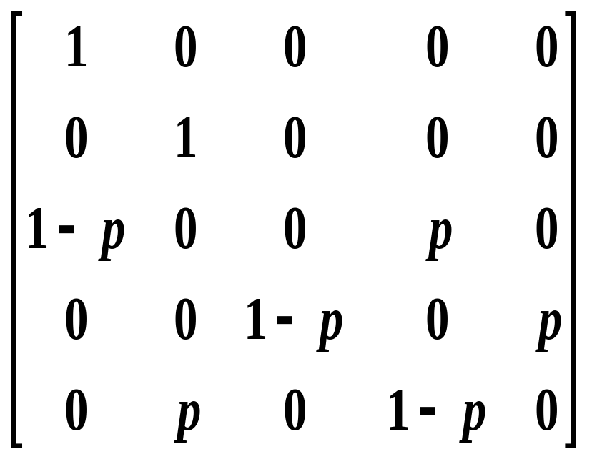
P 矩阵等价于
0 4 1 2 3
0
4
1
2
3
T =
分数转移过程的基矩阵为
电子科技大学

Slide 15
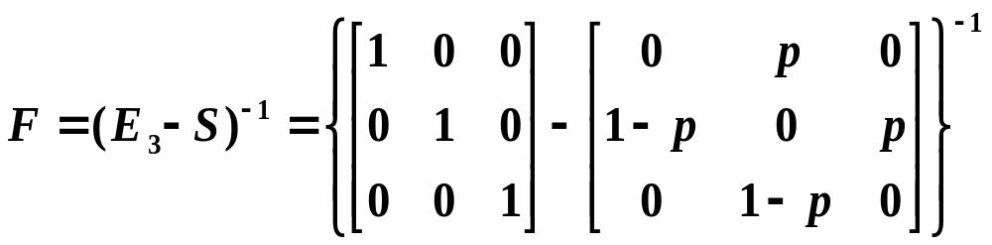
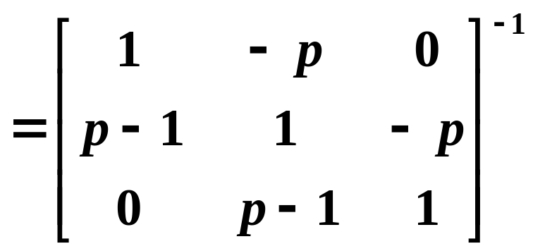
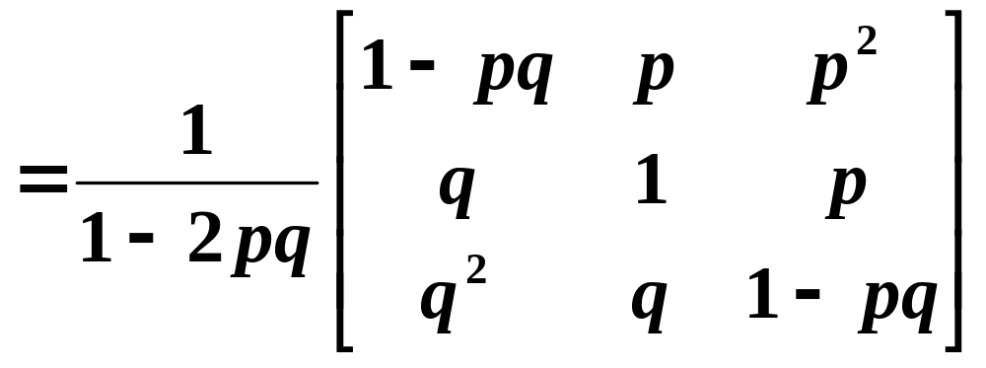
1
2
3
其中
q=1－p.
1 2 3
电子科技大学

Slide 16
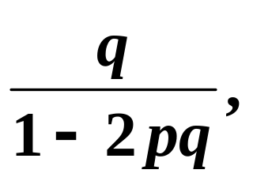
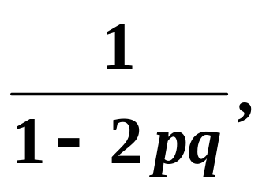
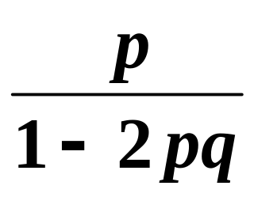
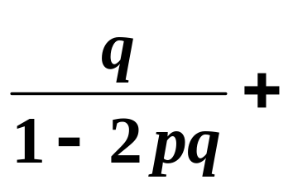
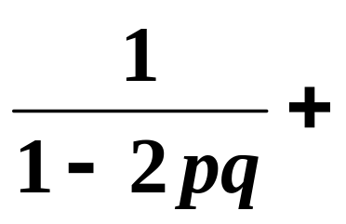
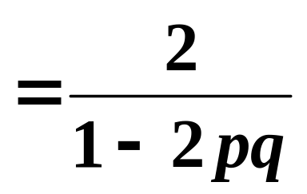
1）根据定理3，因初始状态是2 , 甲队获得分数为1、2、3分的平均次数分别为：
2）决出胜负时,甲队的分数转移的平均次数为
3）计算
电子科技大学

Slide 17
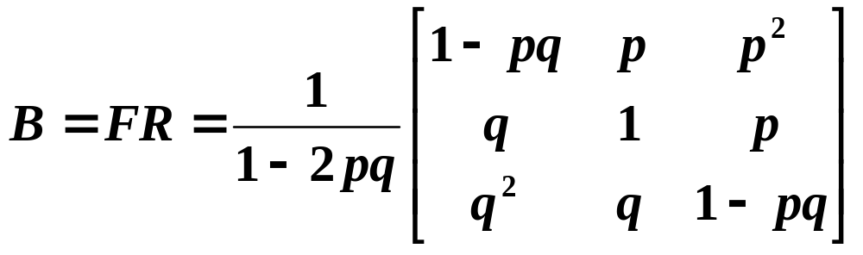
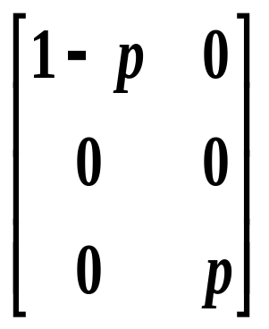
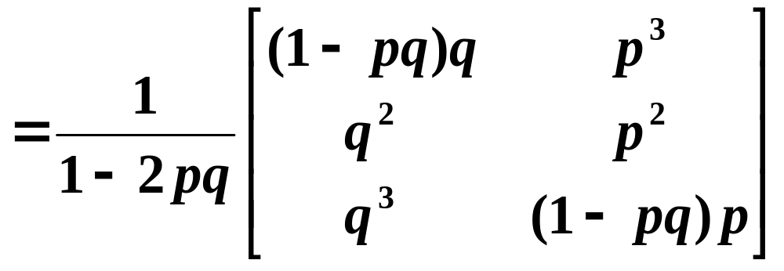
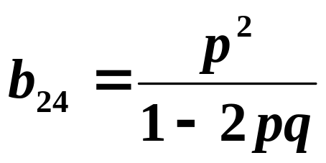
1
2
3
1
2
3
0 4
=（b_{ij}）_{3×2} ,
根据定理5.4.4，甲队获胜的概率为
电子科技大学

